Slide 1





VII Санкт-Петербургский Международный Форум Труда
Предвосхищая интерес. Полезные сервисы со смыслом
17.03.2023 г., Санкт-Петербург

Slide 2


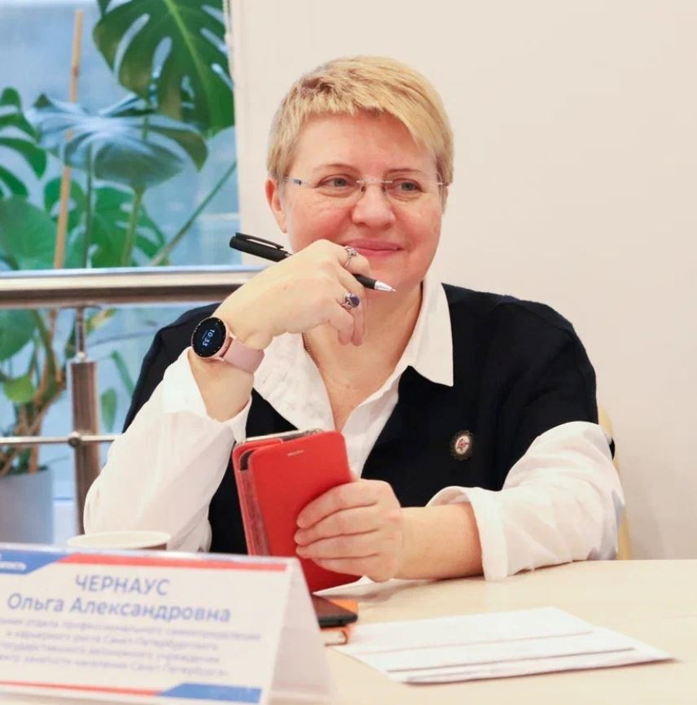

Спикеры
Ольга Лаврова
начальник отдела информационного обеспечения и связей с общественностью Центра занятости населения
Ольга Чернаус
начальник отдела профессионального самоопределения и карьерного роста Центра занятости населения

Slide 3

Миссия
Наша миссия – помощь в построении карьерного пути через приобретение необходимых дополнительных компетенций
Внедрение современных способов подачи информации
Узнаваемость бренда Службы занятости как экспертного
Осознанный выбор Карьеры
Привлечение молодежной аудитории
Психологическая грамотность населения
Рост лояльности целевой аудитории

Slide 4
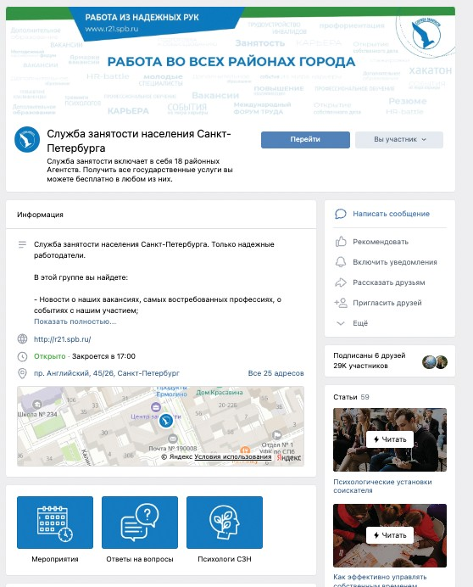




Группа «Служба занятости населения» в ВК
создана в феврале 2013 года
В среднем ежемесячно:
Посещаемость
около 5 000
уникальных пользователей
Охват
от 70 000 до 500 000 пользователей сети
31 842
подписчика
Рубрики:
Вопрос-ответ
Видео
Фото
Статьи
> 2 066 диалогов с подписчиками
186 роликов на разные темы
1 940 фотографий с мероприятий
> 60 полезных статей

Slide 5

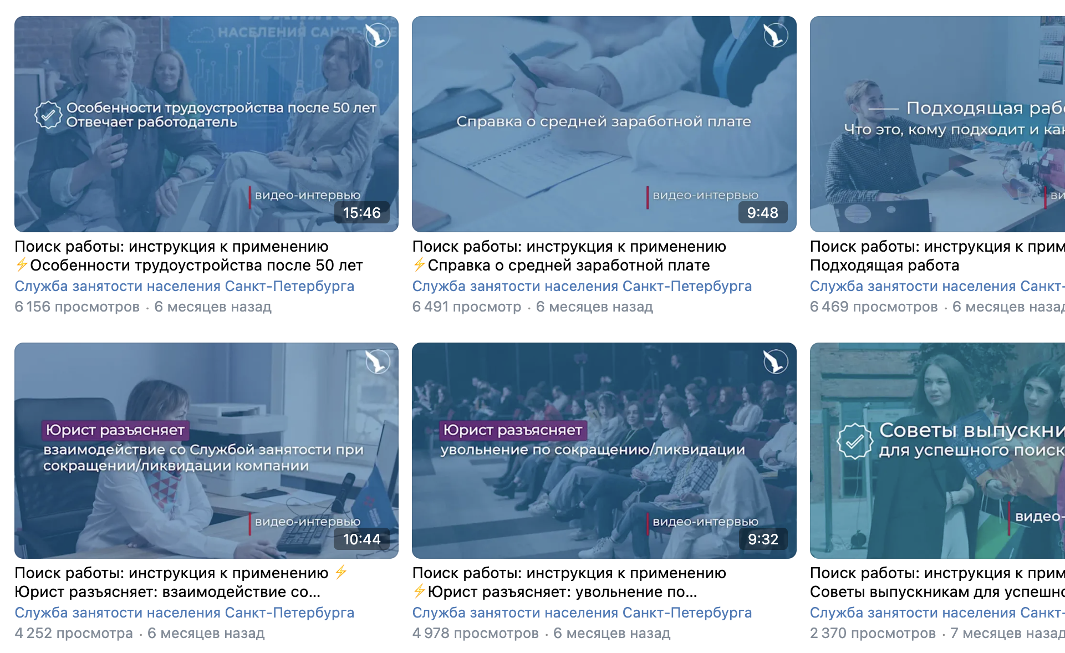
Группа «Служба занятости населения» в ВК
2022 год
Видеопроект
Поиск работы: инструкция к применению
серия видео-интервью, где можно найти ответы на самые актуальные вопросы в сфере труда и занятости
31
темы: самозанятость, построение карьеры, программы обучения, подработка, работа
для молодежи
выпуск
120 638
просмотров

Slide 6

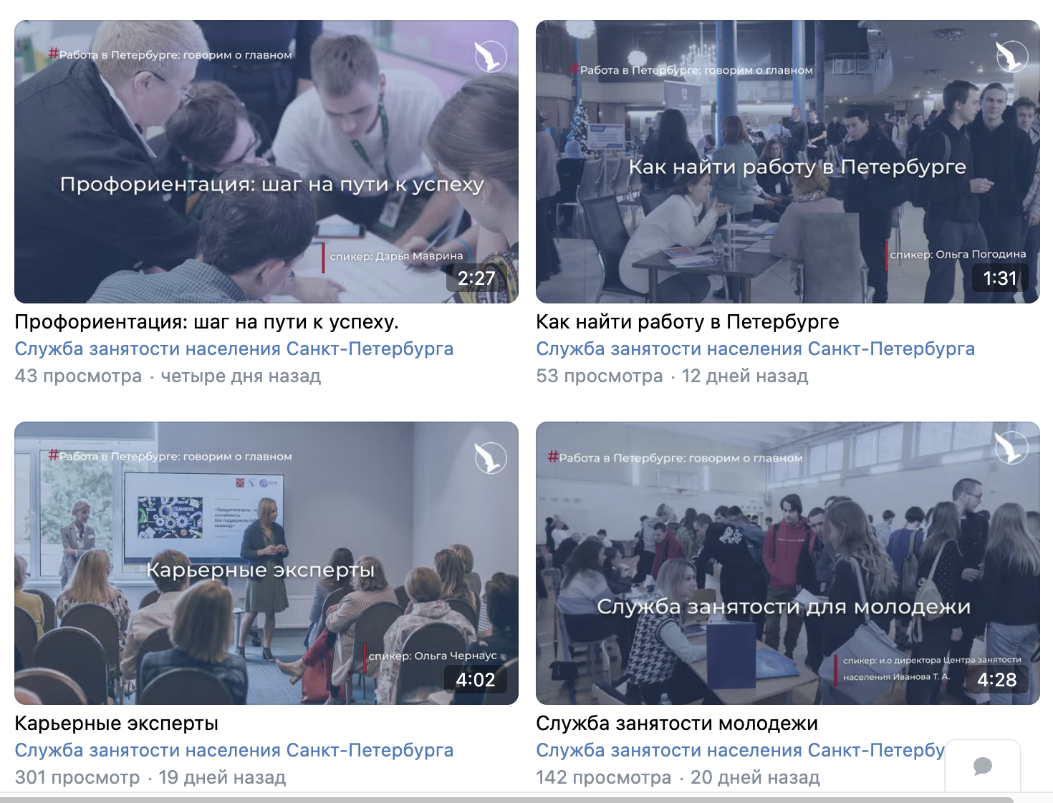
Группа «Служба занятости населения» в ВК
2023 год
Видеоподкаст
Работа в Петербурге: говорим о главном
короткие видео
с новостями рынка труда и секретами планирования карьеры
6
выпусков
>15 000
просмотров

Slide 7







Группа ««Психологи Службы занятости / Работа Карьера СПб»» в ВК
создана в 2020 году
Доступность экспертов – задать вопрос из любой точки страны
Возможность пользоваться контентом как информационно-методическими материалами
Практико-ориентированный контент
Освещение тем от технологий поиска работы до психологических аспектов успешного трудоустройства
охват 216 городов РФ и ближнего зарубежья

Slide 8

Группа ««Психологи Службы занятости / Работа Карьера СПб»» в ВК
Прямые эфиры
Психологическая поддержка
Жизненные сценарии
Внутренние резервы стрессоустойчивости
Структура и динамика конфликтов
Страх - защита или демотиватор?
Энергия для жизни
Социальная адаптация
Пауза в карьере: с пользой для себя
Чем удивить HR-специалиста на собеседовании?
Полезные кейсы для поиска работы
Искусство трудоустройства
Войти в IT
>2 400
99
прямых эфира
лайков, репостов и комментариев
2 100
ER=1,4
просмотров каждого ролика в среднем
общий индекс вовлеченности

Slide 9

Группа ««Психологи Службы занятости / Работа Карьера СПб»» в ВК
Вебинары. Вебинарная площадка
Темы:
Как начать карьеру заново: от резюме до собеседования
Собеседование. Экзамен или переговоры?
Поиск работы, если вам за...
Резюме, которое работает.
Лайфхаки и современные инструменты
Найти себя на рынке труда
Профессия и занятость в новой реальности.
Особенности рынка труда
Тревога и как с ней работать
Тайм-менеджмент
Антистресс. В поисках ресурсов

Slide 10

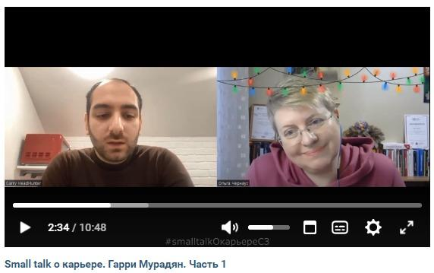
Группа ««Психологи Службы занятости / Работа Карьера СПб»» в ВК
Проект «Small Talk о карьере»
Ведущие
Приглашенные карьерные консультанты, эйчары, хэдхантеры
Формат
Посты и статьи, вебинары и прямые эфиры
12
>8 000
публикаций в рамках проекта
просмотров

Slide 11
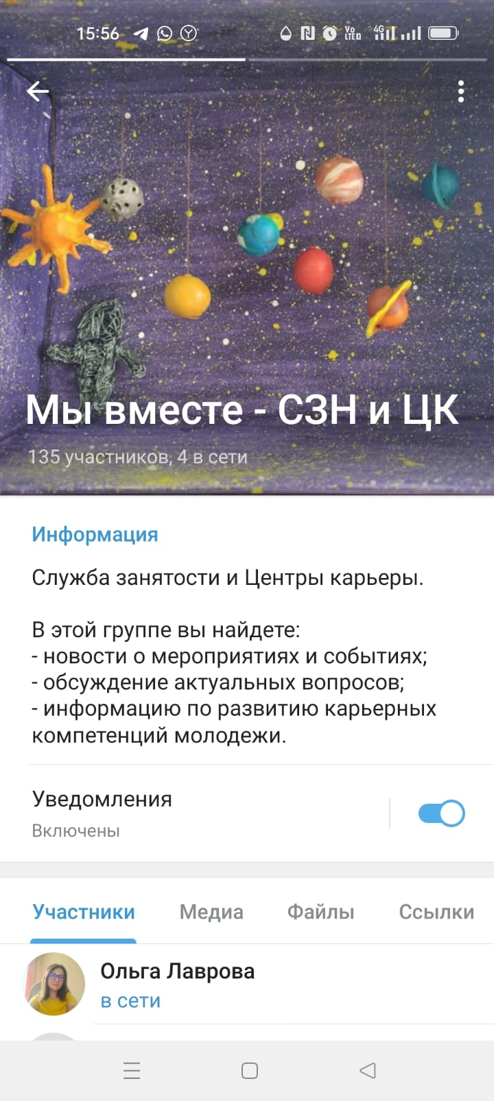
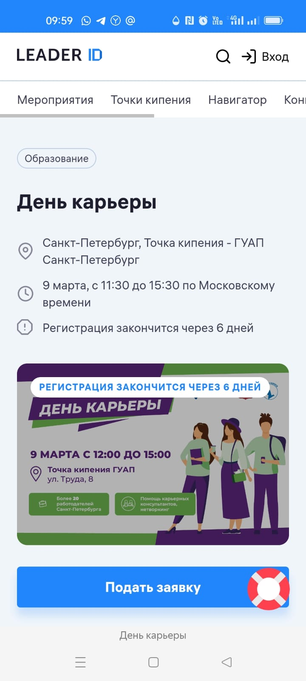
Центры карьеры –
вместе к эффективному трудоустройству молодежи
Телеграмм канал
«Мы вместе»
Новости о мероприятиях
Обсуждение актуальных вопросов
Информация
по развитию карьерных компетенций молодежи
Онлайн-площадка бесплатных мероприятий Leader-id
Дни карьеры
в Точках кипения
135
участников

Slide 12
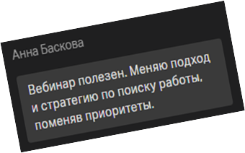


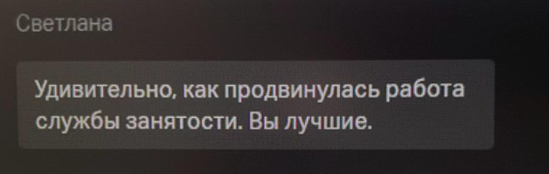
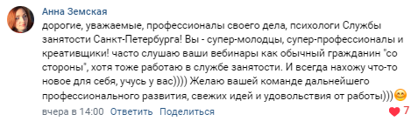
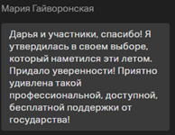
Отзывы

Slide 13




Контакты
Официальный сайт Службы занятости населения
Санкт-Петербурга
https://www.r21.spb.ru/
http://pkp.r21.spb.ru/
Профессиональная ориентация, профессиограммы
https://vk.com/czn_spb
https://vk.com/czn_expert
Группа Вконтакте
«Служба занятости населения Санкт-Петербурга»
Группа Вконтакте
«Психологи Службы Занятости»

Slide 14

Спасибо за внимание!

